Slide 1
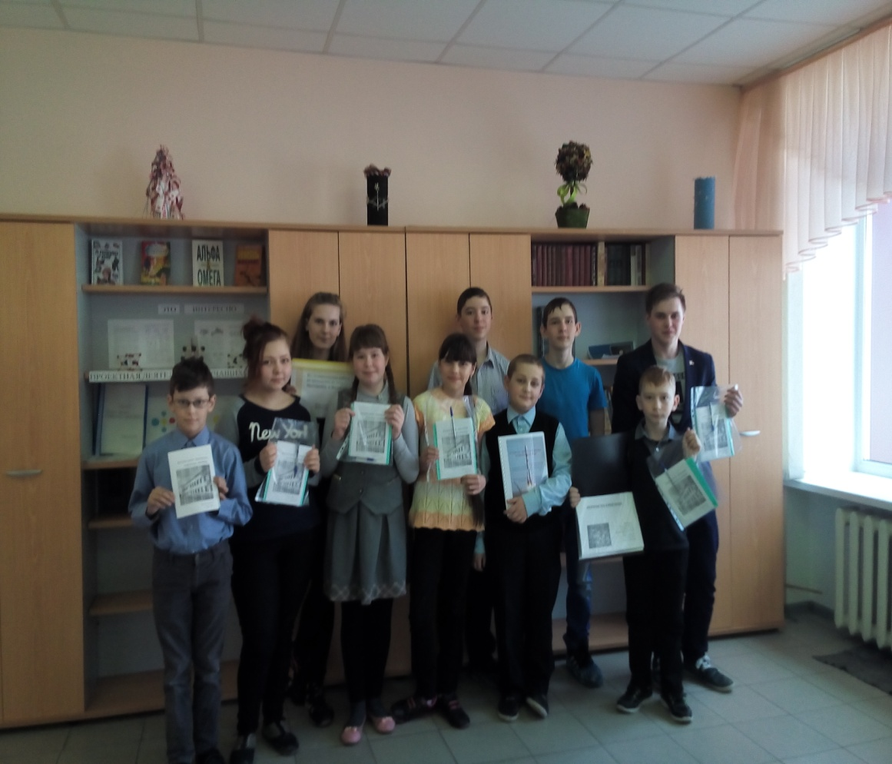
Проектная деятельность при изучении физики
Денеко Л.Г., учитель физики
МАОУ Яровская СОШ

Slide 2
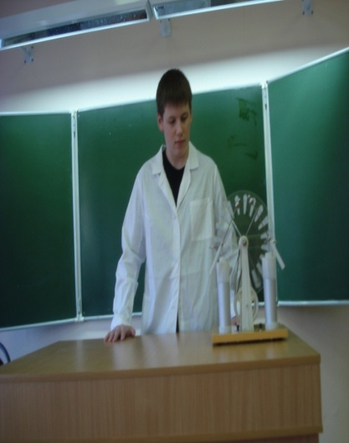
Проект
Проект это специально организованное в средствах, ресурсах и времени целенаправленное изменение материального или интеллектуального объекта, приводящее к результату, отличающемуся новизной.

Slide 3
Составляющие проекта:
Каждый проект состоит из:
1.Фазы проектирования, итогом которой является конкретная цель проекта и план ее достижения;
2.Технологической фазы, результатом которой реализация построенного плана;
3. Рефлексивной фазы, представляющей собой оценку полученного результата.

Slide 4
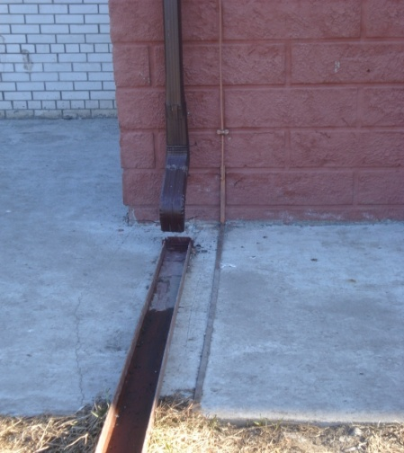
Метод проектов
Метод проектов - это набор техник и приемов, позволяющих создавать образовательные ситуации, в которых учащийся ставит и решает собственные проблемы, и технология сопровождения самостоятельной деятельности учащегося

Slide 5
Преимущества
Метод проектов имеет ряд преимуществ:
- он дает возможность организовать учебную деятельность, соблюдая разумный баланс между теорией и практикой;
- успешно интегрируется в образовательный процесс;
- легко вписывается в учебный процесс.
- проекты сплачивают детей, развивают коммуникабельность, желание помочь другим, умение работать в команде и ответственность за совместную работу.

Slide 6
Метод проектов реализует:
- интеграцию учебного содержания;
- развитие пользовательских навыков в информационных технологиях;
- формирование информационных, коммуникативных и социальных компетенций;
- формирование у учащихся особого отношения к себе как к субъекту знаний, практических умений и способностей.

Slide 7
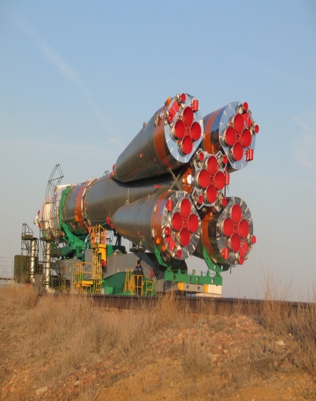
Исследовательские проекты
Такие проекты имеют структуру, приближенную к научным исследованиям. В качестве примера можно привести рефераты, которые активно используются в учебном процессе: «Образование росы», «Устройство космических кораблей». Сначала рефераты пишутся для внутриклассного употребления, затем учащиеся, которых заинтересовывает исследование, выходят на более широкую аудиторию, участвуют школьной НПК «Архимед» . Часто работа, начатая
в школе, становится настолько
полезной, что продолжается
ребятами после
поступления в вуз в виде
курсовых работ.

Slide 8
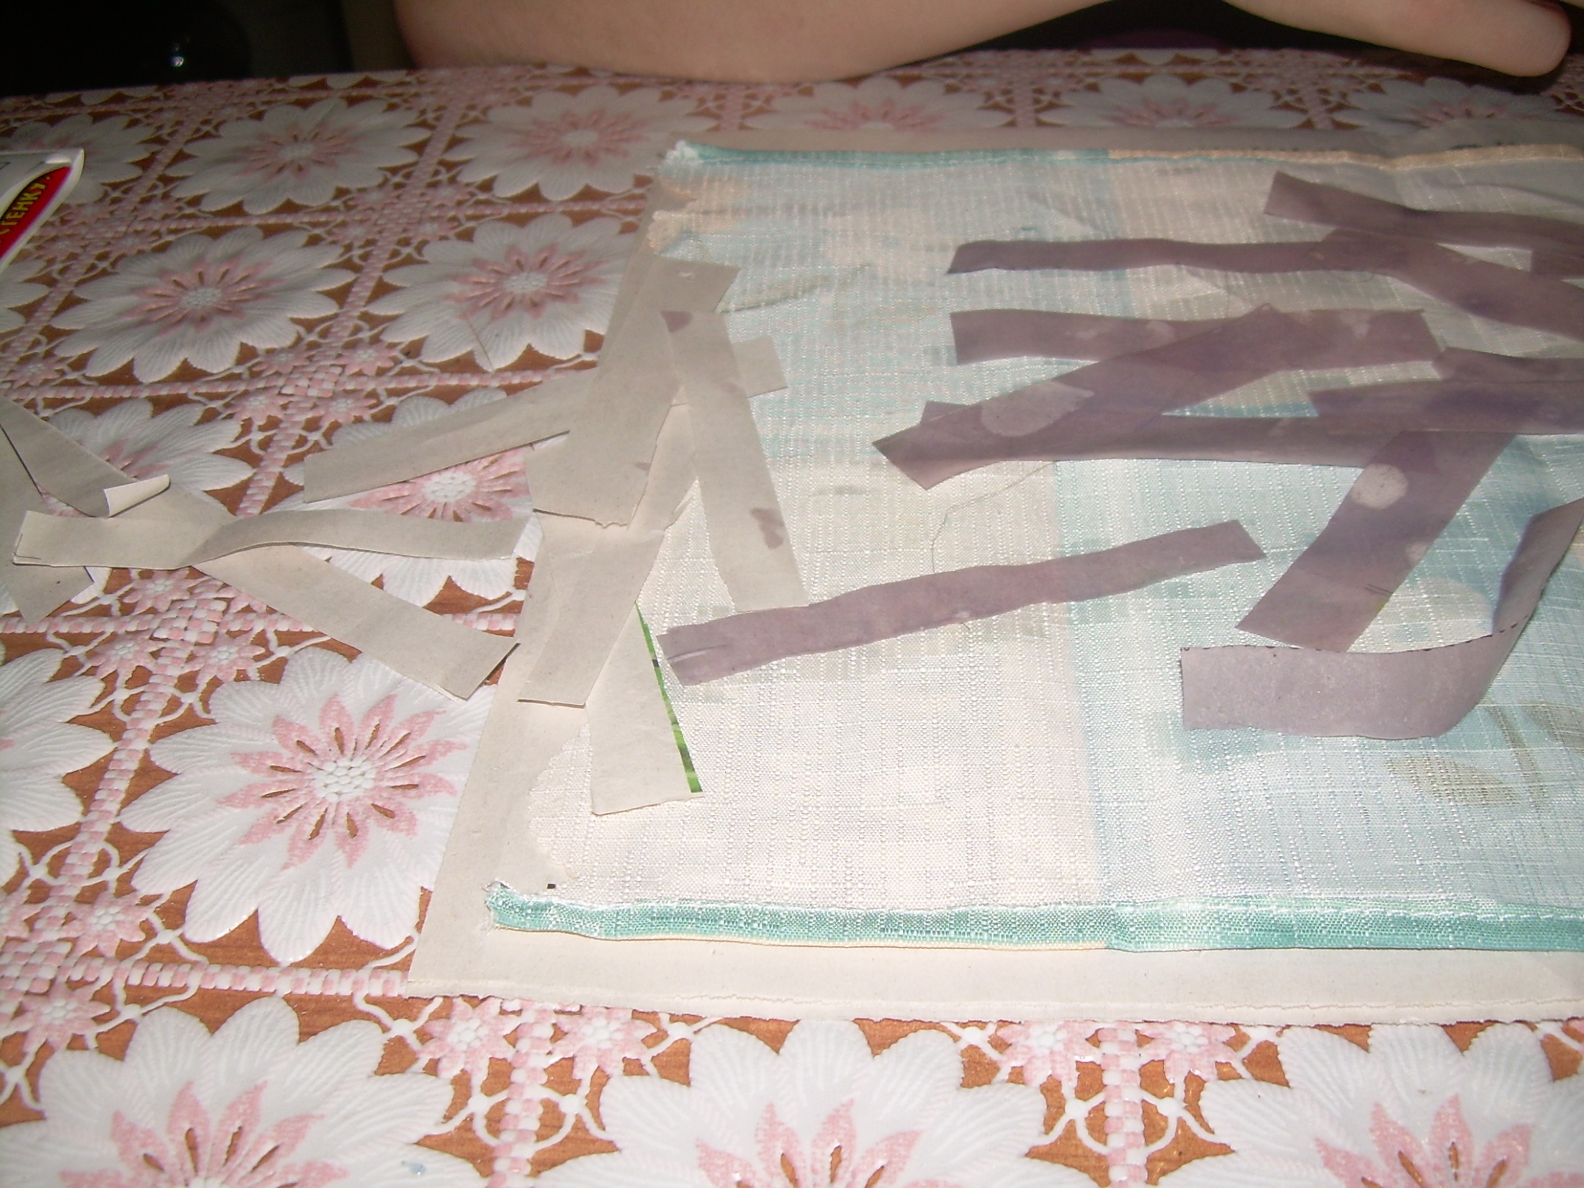
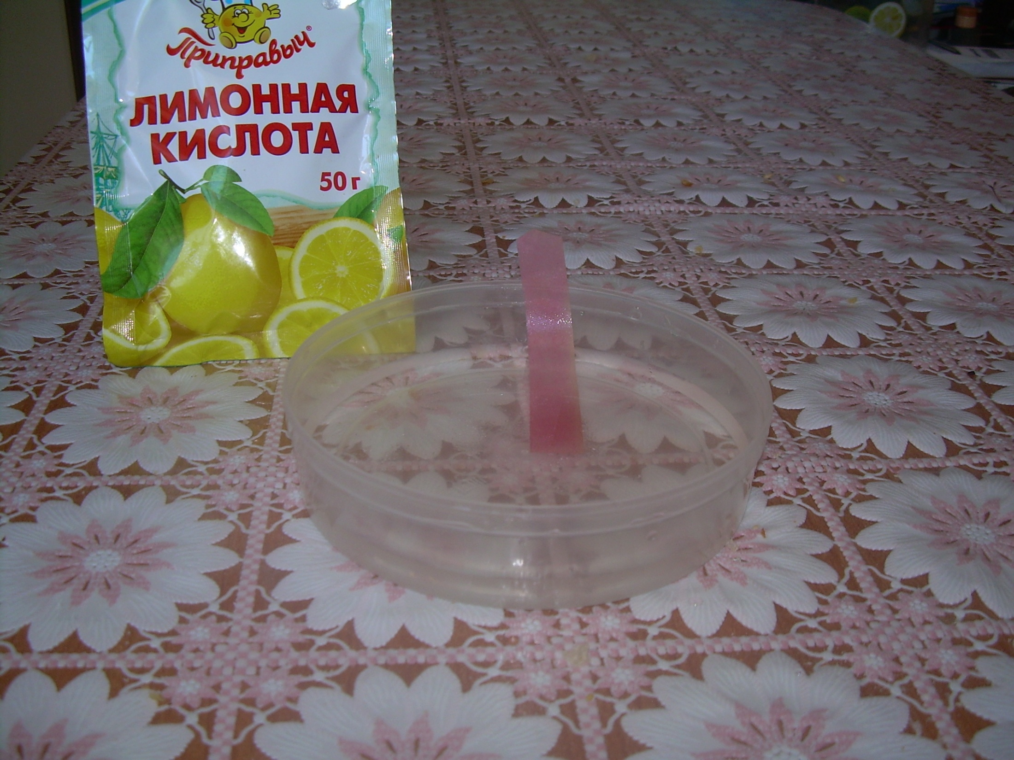

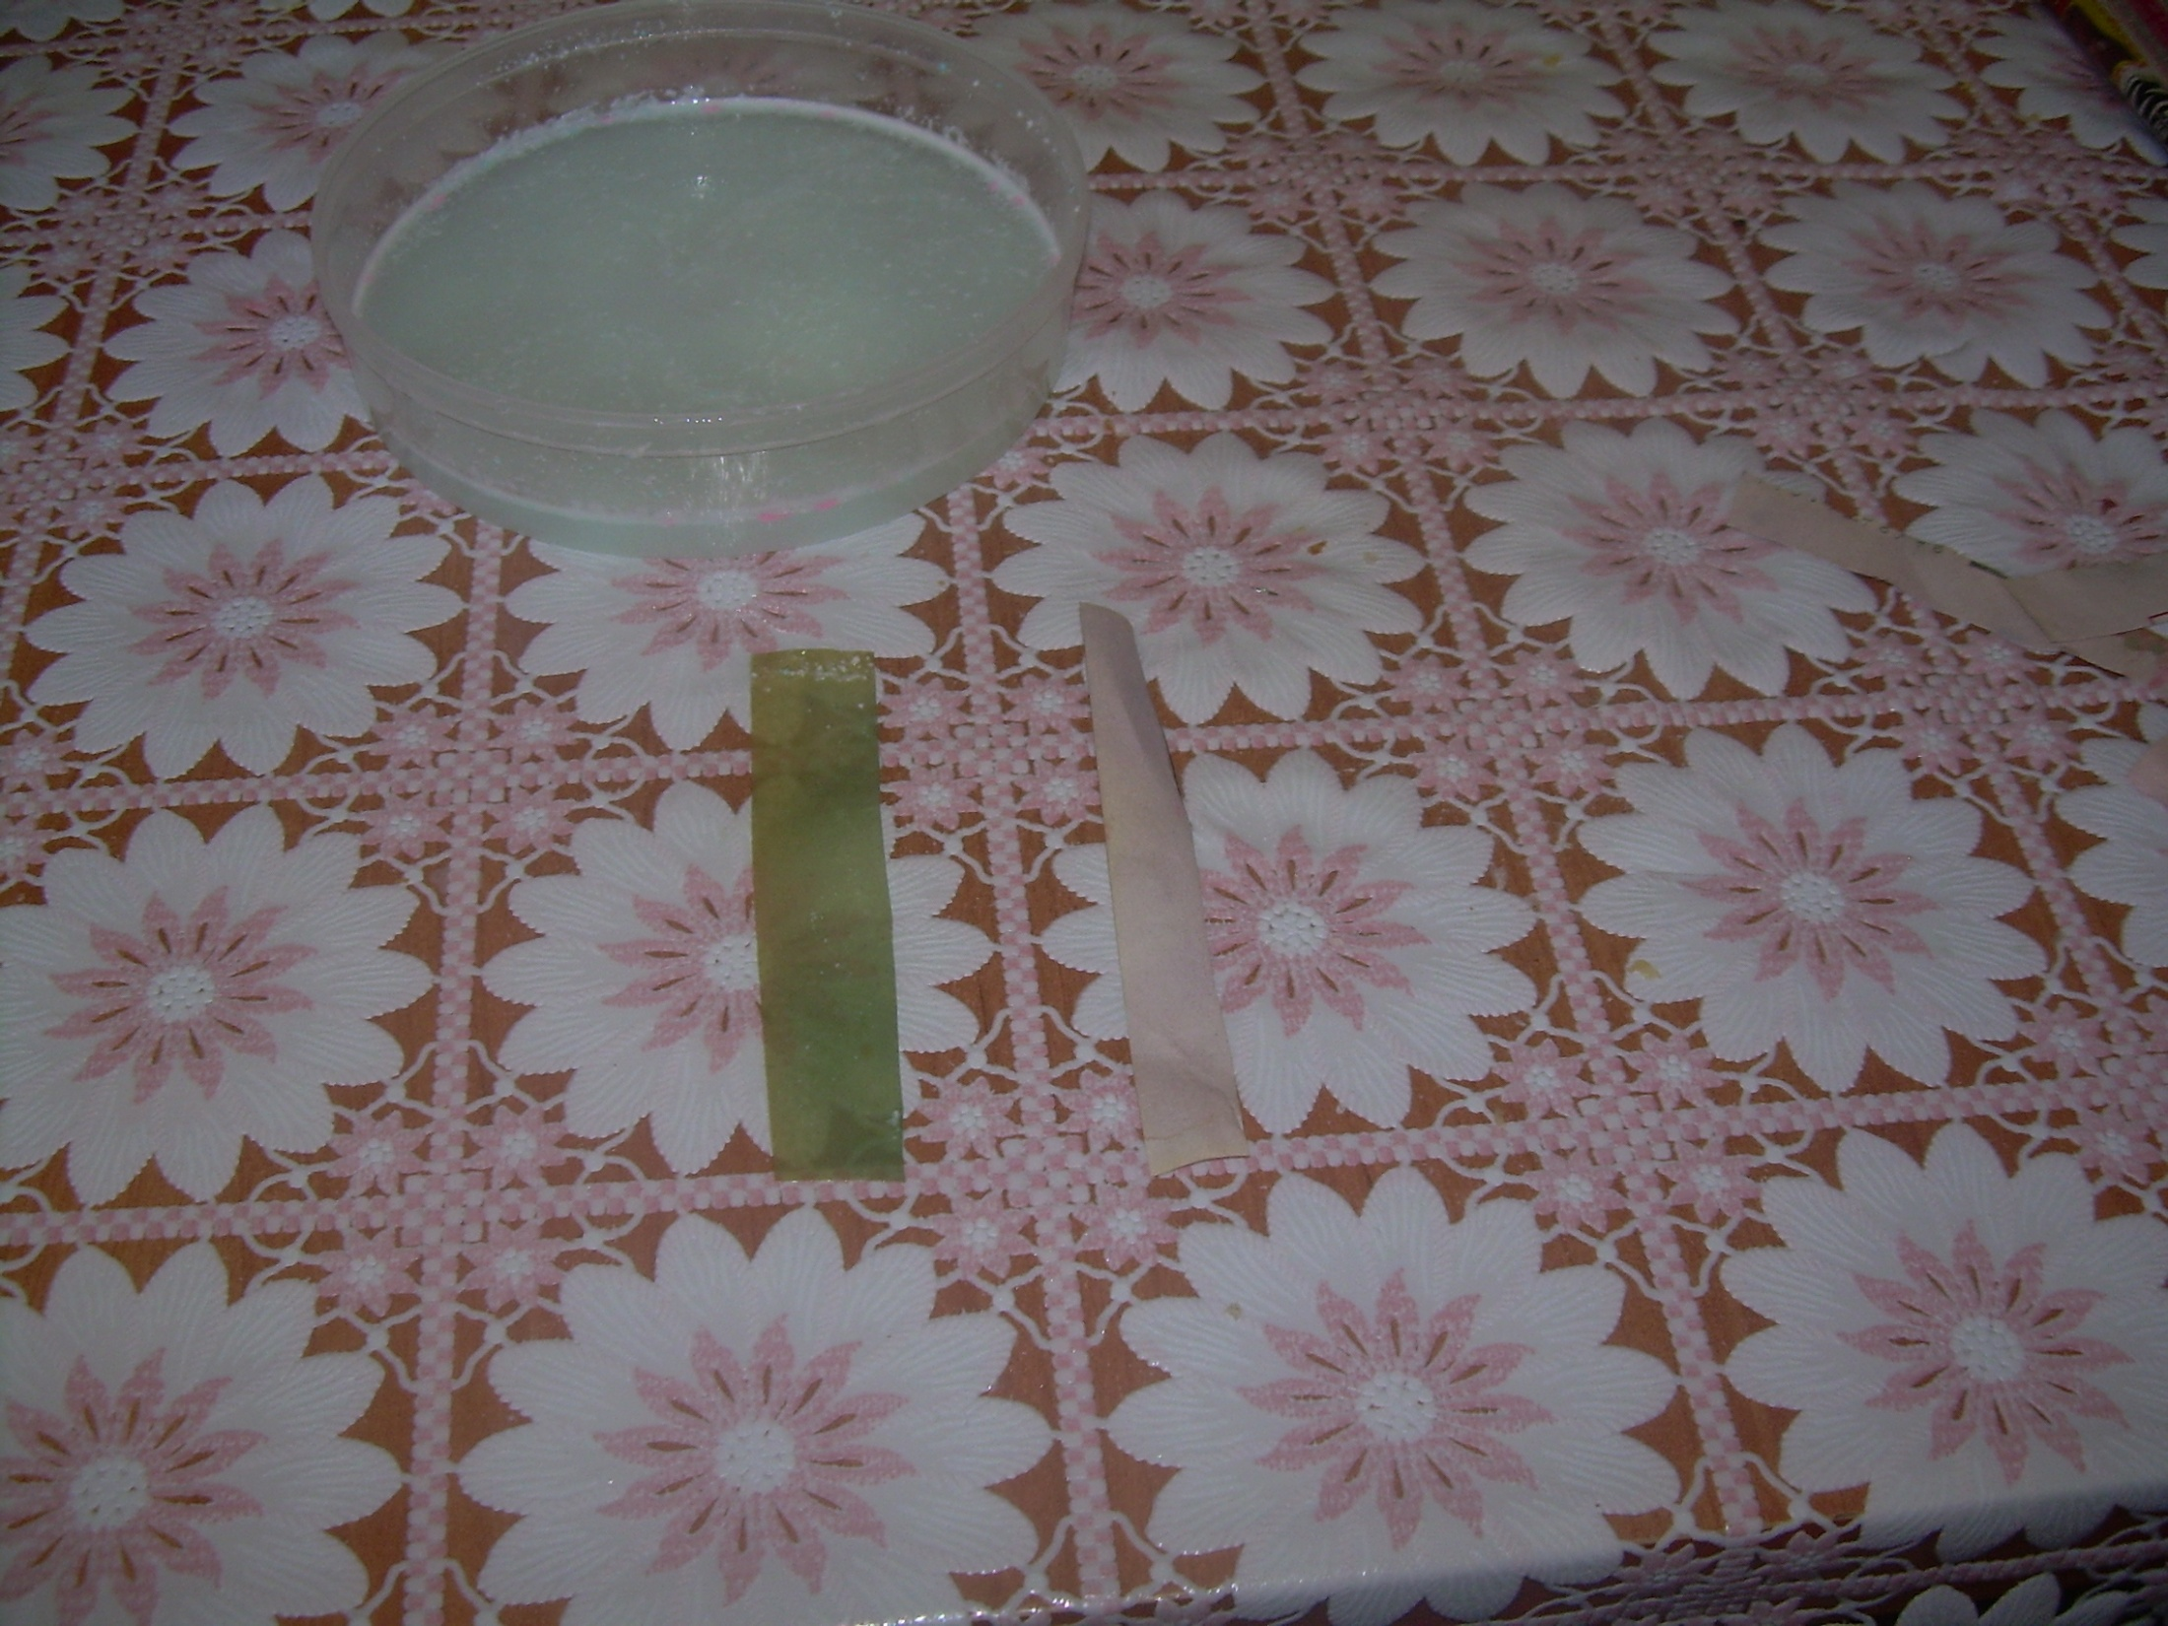
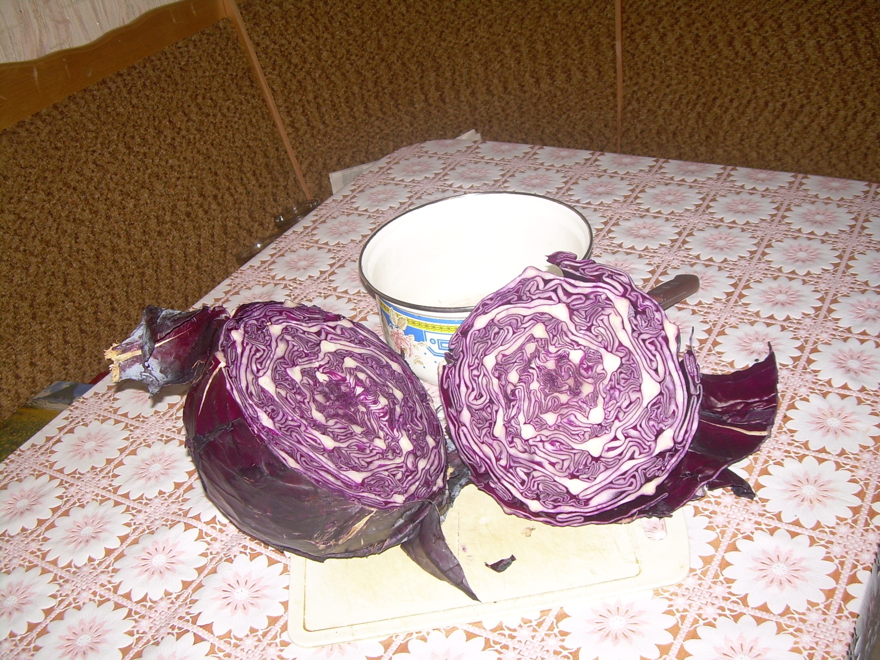
Индикаторы кислотности

Slide 9
Творческие проекты
не имеют детально проработанной структуры, она только намечается и далее развивается в процессе работы. В каждом конкретном случае договариваемся о планируемых результатах и форме их представления (альбом, видеофильм, статья, презентация и т.д.). В 9- 11 классах мои обучающиеся разрабатывали следующие проекты по физике:
1.«Светодиоды в нашей жизни» - Криводанов Кирилл.
2. «Биологическое воздействие ионизирующих излучений» - Имомалиев Забир.
3. «Неньютоновская жидкость» - Набокова Влада.
4. «Влажность воздуха» - Касымов Владимир.
5. «Молниеотвод» - Милков Вячеслав.

Slide 10
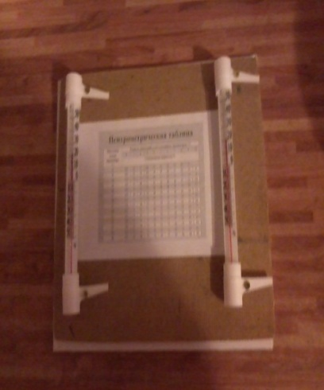
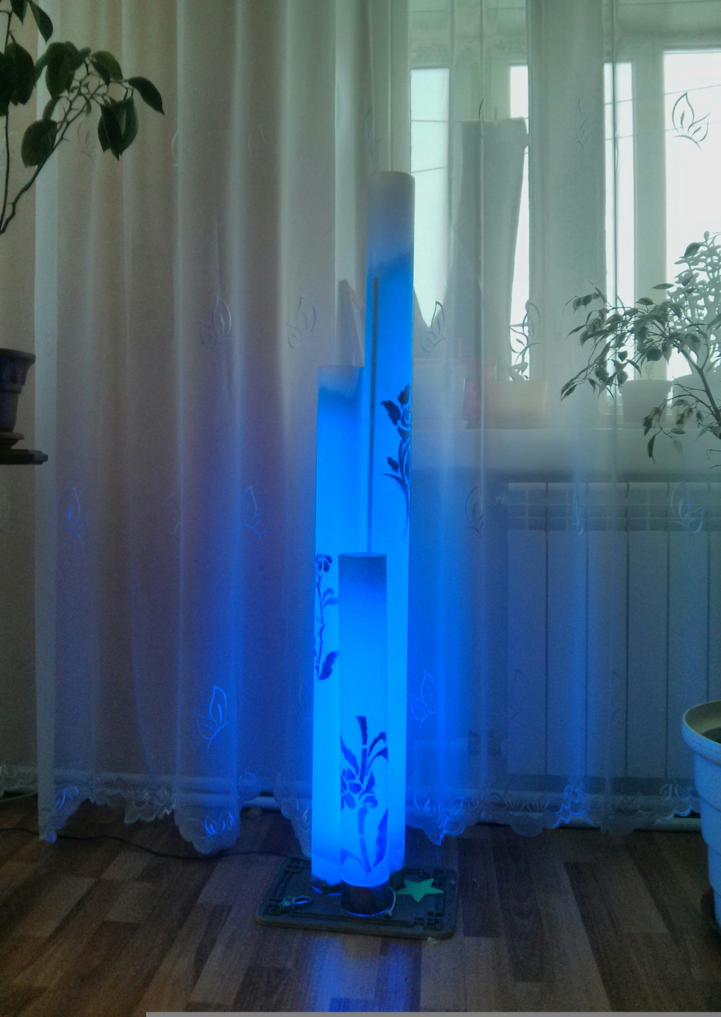
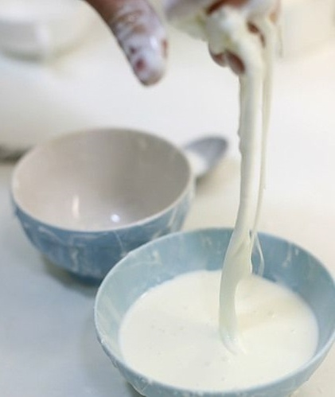
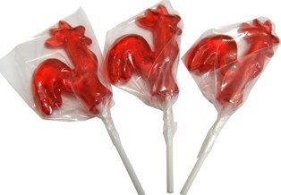
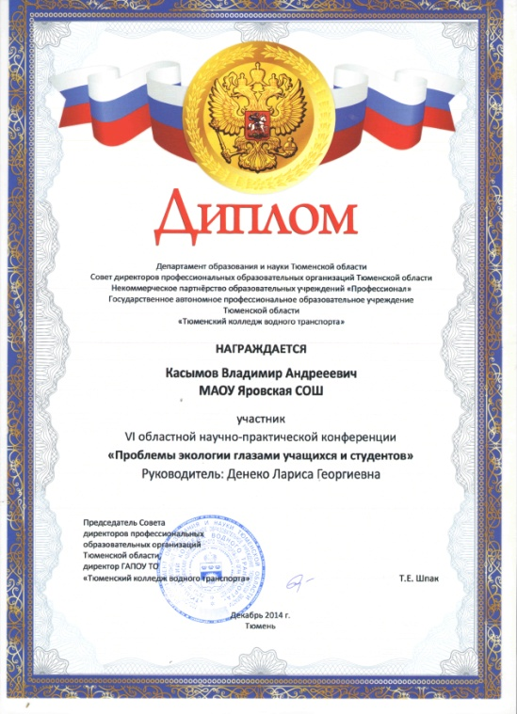
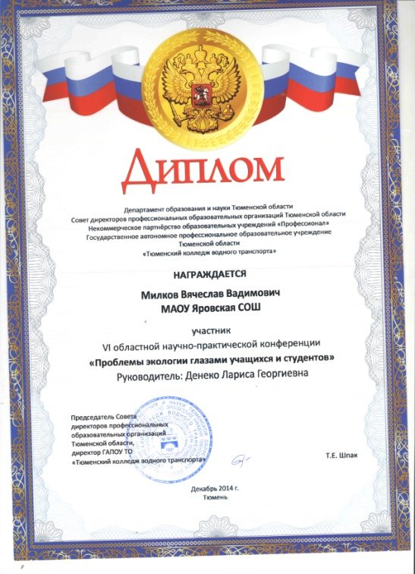
Проекты обучающихся

Slide 11
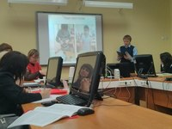
Информационные проекты
Этот тип направлен на сбор информации о каком-то явлении, на ознакомление с информацией, обобщение фактов, предназначенных для широкой аудитории – класса. Примером могут служить актуальные темы, не вошедшие в программу физики средней школы.

Slide 12
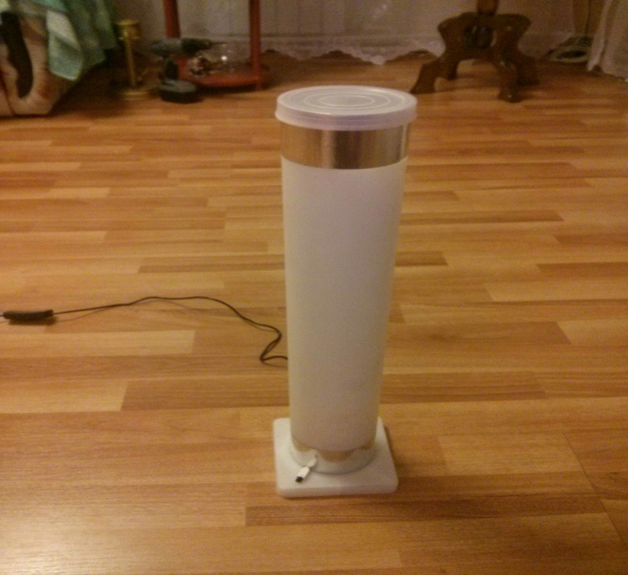
Практико-ориентированные проекты
Отличает четко обозначенный с самого начала результат деятельности его участников, который ориентирован на социальные интересы самих участников. Такой проект требует хорошо продуманной структуры деятельности всех
участников. Конструкторская
деятельность проявляется в
изготовлении учащимися
физических приборов.

Slide 13
Примеры проектов:
Например, в 7 классе после изучения темы «Давление» ребята конструируют приборы для определения давления. (в зависимости от площади).
В 9 классе - это проектирование и создание действующей модели ракеты, которую запускали на 12 апреля 2015. При изучении оптики ребята конструируют калейдоскопы. В 10 классе после прохождения темы «Влажность воздуха» - индикаторы влажности, гигрометры.

Slide 14
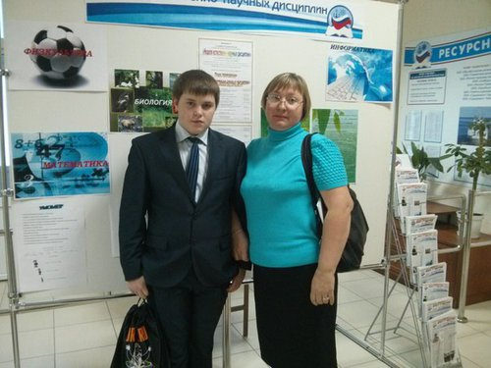

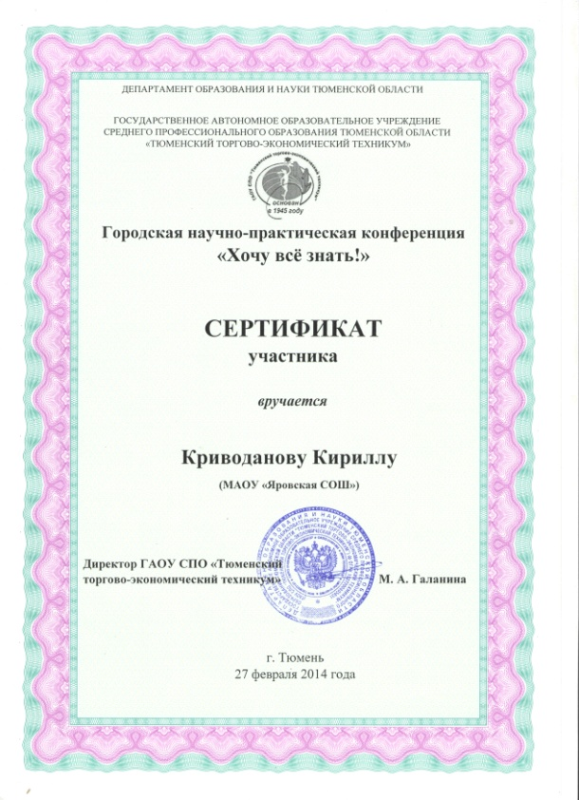

наши достижения

